Slide 1




2024-1 자연어 세미나
BART: Denoising Sequence-to-Sequence Pre-training for Natural Language Generation, Translation, and Comprehension
Facebook AI, ACL, 2019
인공지능 연구실 석사 과정 1기 김정현

Slide 2
스레드
나중에
다이렉트 메시지
멘션 및 반응
초안 및 전송됨
캔버스
Slack Connect
파일
권예담나
4
김현우, 박소연, 이범석, 정윤아
2
박소연, 이범석
2023-1학기-딥러닝기초
2023-1학기-수강쟁탈전
2023-1학기-자연어세미나
2023-1학기-cse
2023-2학기-자연어세미나
2023-세미나-인공지능
2023-여름-선대세미나
거지방
세미나-chatgpt
아싸방
연구실-공지방
연구실-물품구입
연구실-신입생-2023-1
연구실-일상
코테-스터디
프로젝트-crc
세미나-자연어논문
세미나-generation-논문
연구실-물품관리
연구실-출결
연구실-행정
권기승
김건
김민지
김현우
박소연
박수빈
박해성
이범석
이상준
정윤아
조건희
Polly
앱 추가
CONTENTS
01. Introduction
02. Model + Pre-training
03. Fine-tuning
04. Comparing Pre-training Objectives
05. Large-scale Pre-training Experiments
06. Related Work
07. Conclusions

Slide 3
Introduction
BART = Bidirectional and Auto-Regressive Transformers
BART uses a standard Transformer-based neural machine translation architecture
Generalizing BERT(bidirectional encoder), GPT(left-to-right decoder), and ...
BART Contribution
Finds a best noising approach (Text Infilling + Sentence Permutation)
Effective when fine-tuned for text generation + comprehension tasks
Present a new scheme for machine translation

Slide 4
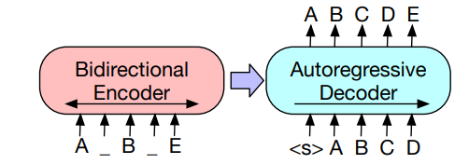
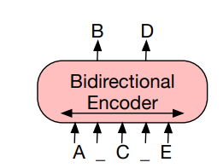
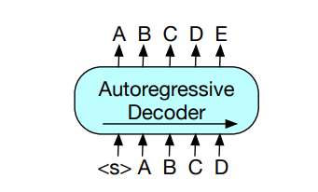
Introduction
BERT
GPT
BART
(BERT + GPT)

Slide 5
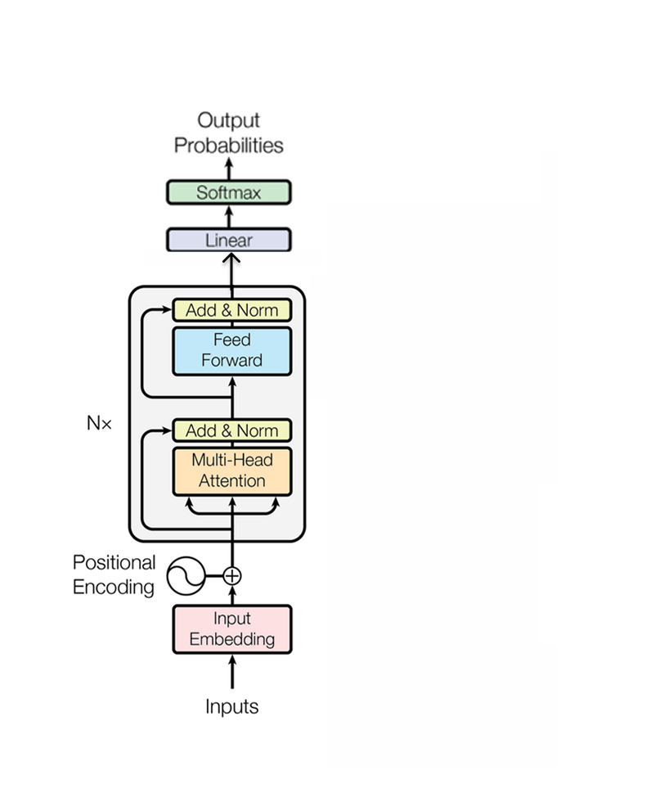
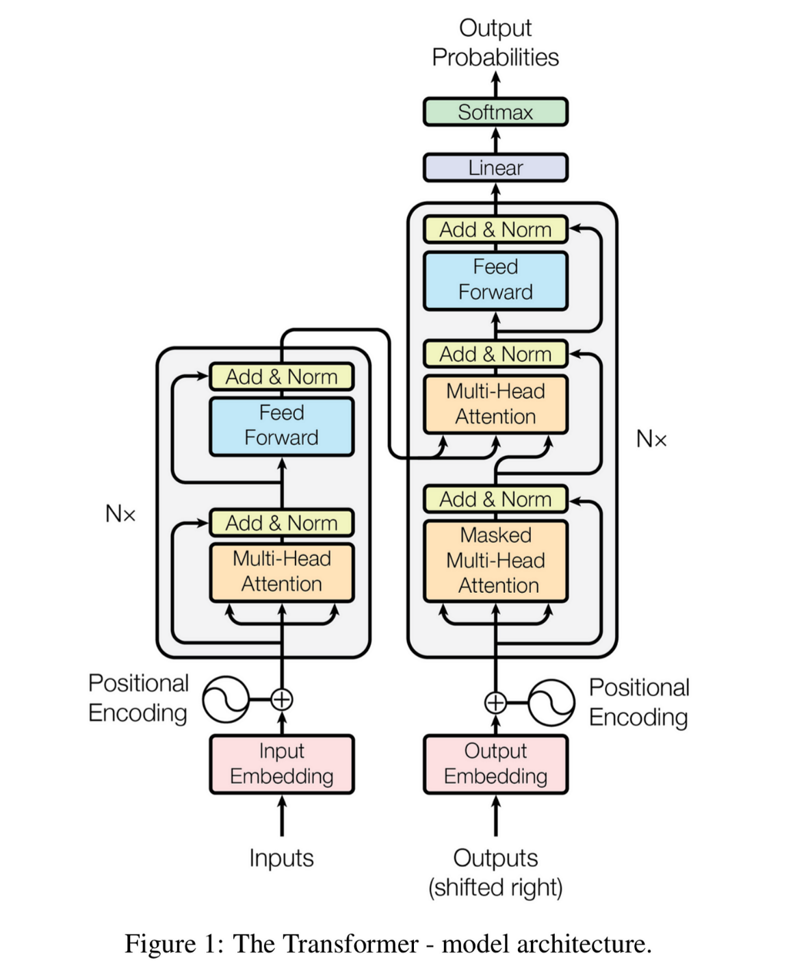
Model
Base 기준
Hyperparameter
Hyperparameter
# Layer : 12
# Head : 12
d_model : 768
d_ff : 3072
V : 30522
# Layer :6 + 6
# Head : 12
d_model : 768
d_ff : 3072
V : 50257 (GPT2)
50265 in Huggingface
BERT
BART
그림 해석 주의
BERT와 BART는 모두 Transformer의 Positinoal Encoding이 아닌 Learnable Parameter를 사용한 Absolute Positional Embedding을 사용함.
또한 출력층은 Task에 따라 변할 수 있음.
Notes:
V size는 GPT2에서 사용한 BPE와 동일 사용, 이외 파라미터는 BERT와 최대한 동일하게 맞추어 성능 비교

Slide 6
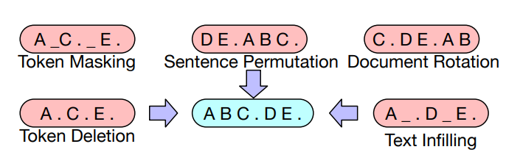
Pre-training
Pretraining Objectives
BART is trained by corrupting documents and then optimizing a reconstruction loss (BERT)
Pre-training Objective에 따라서 모델의 성능이 많이 달라진다는 사실이 최근 연구들에서 보고됨 (RoBERTa)
BART는 총 5가지의 Noising 기법 사용, 성능 비교

Slide 7
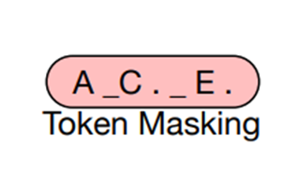
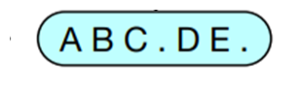
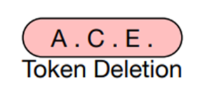
Pre-training
Token Masking
Following BERT, random tokens are sampled and replaced with [MASK] elements
토큰 하나 마스킹
Token Deletion
Random tokens are deleted from the input
토큰 하나 삭제

Slide 8
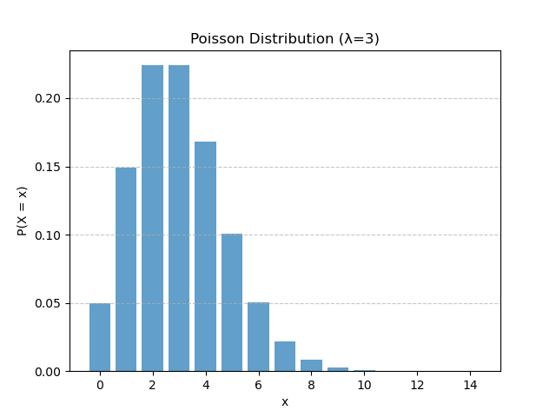
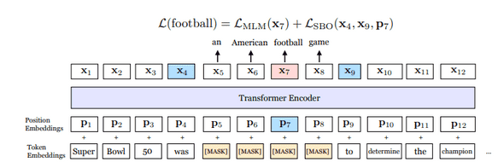
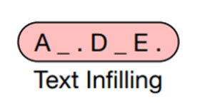
Pre-training
Text Infilling
Text infilling is inspired by SpanBERT
A number of text spans are sampled, with span lengths drawn from a Poisson distribution (λ = 3)
Each span is replaced with a single [MASK] token
연속 토큰 여러 개(Span) -> Mask 하나
SpanBERT

Slide 9
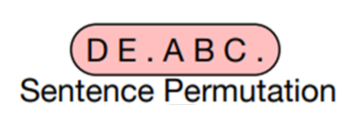
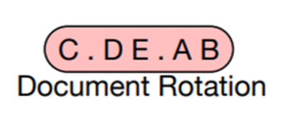
Pre-training
Sentence Permutation
Sentences are shuffled in a random order.
문장 순서 바꾸기
Document Rotation
A token is chosen uniformly at random.
The document is rotated so that it begins with that token.
특정 토큰 기준으로 잘라서 순서 바꾸기

Slide 10
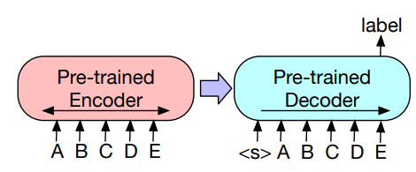
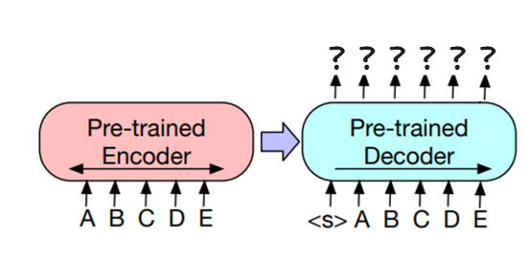
Fine-tuning
Sequence Classification
BERT : 문장 처음의 CLS 토큰으로 Classification 진행
BART : 문장 끝의 end 토큰으로 Classification 진행
new multi-class linear classifier 사용
Token Classification
토큰 별로 분류가 필요할 땐 (e.g. SQuAD)
BERT처럼 각 토큰의 last hidden state를 사용해
분류 진행

Slide 11
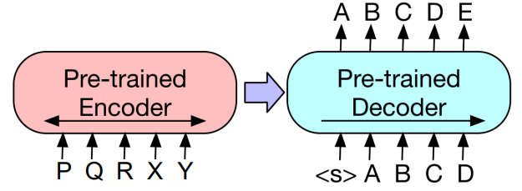
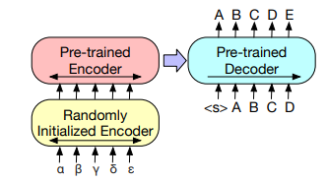
Fine-tuning
Sequence Generation
Encoder Input으로 original Text, Decoder에서 generation
Machine Translation
새로운 인코더를 추가하고 BART를 하나의 디코더로 사용

Slide 12
Fine-tuning
Machine Translation
Pre-train된 BART 인코더의 임베딩 레이어를 삭제하고 Randomly Initialized Encoder를 추가
추가된 Encoder는 Non-English 언어의 단어 집합을 가짐
학습 단계 1. 새로운 인코더, Positional embeddings, BART인코더의 첫 레이어의 W_Q, W_V, W_K 만 학습시키고 나머지 파라미터는 모두 freeze
학습 단계 2. 적은 스텝으로 전체 파라미터 학습
In the first step, we freeze most of BART parameters and only update the randomly initialized source encoder, the BART positional embeddings, and the self-attention input projection matrix of BART’s encoder first layer. In the second step, we train all model parameters for a small number of iterations.

Slide 13
Comparing Pre-training Objectives
Finding the Best Way for Pre-training
발표된 모델마다 사용한 학습 데이터, 학습 방법 등이 다 달라서 직접 비교하기 어려움
따라서 자체적으로 SOTA급 모델들을 재구성하여 최고의 Pre-training 기법을 찾고자 함
Downstream Tasks에 Pre-train 모델들을 FineTuning 후 결과 비교
We aim, as much as possible, to control for differences unrelated to the pre-training objective

Slide 14
Comparing Pre-training Objectives
Model to Compare
Language Model ~ GPT
Permuted Language Model ~ XLNet
Masked Language Model ~ BERT
Multitask Masked Language Model ~ UniLM
Masked Seq-to-Seq ~ MASS
Appendix 30~32 참고

Slide 15
Comparing Pre-training Objectives
Tasks to Compare
SQuAD = an extractive question answering task
MNLI = bitext classification task to predict whether one sentence entails another
ELI5 = long-form abstractive question answering dataset
XSum = a news summarization dataset with highly abstractive summaries
ConvAI2 = a dialogue response generation task
CNN/DM = a news summarization dataset, Almost extractive
Appendix 33 참고

Slide 16
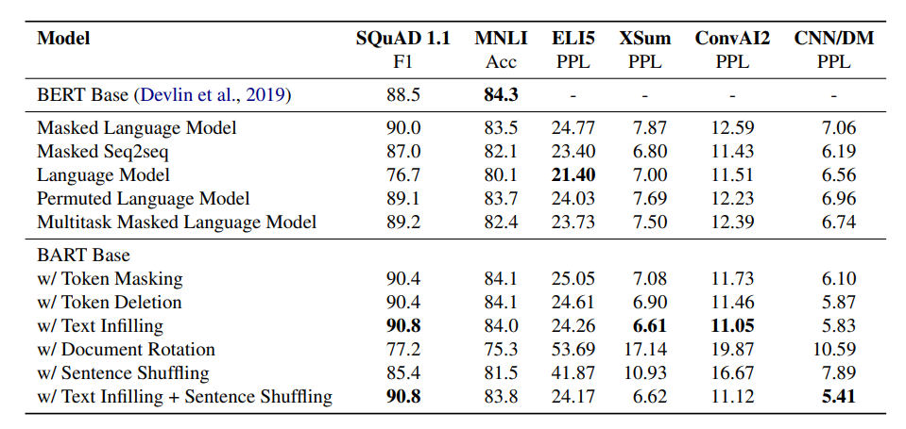

Comparing Pre-training Objectives
BERT 논문
BERT
MASS
GPT
XLNet
UniLM
BEST
Trained on Books and Wikipidea (BERT와 동일) for 1M steps
Trained on identical data using the same code-base, and fine-tuned with the same procedures -> Pre-train의 영향만 비교

Slide 17
Comparing Pre-training Objectives
Results
Performance of pre-training methods varies significantly across tasks
Token masking is crucial (GPT Limitation)
Left-to-right pre-training improves generation (BERT Limitation)
Bidirectional encoders are crucial for SQuAD
The pre-training objective is not the only important factor (모델 구조, 훈련 방식 등도 중요)
Pure language models perform best on ELI5
BART achieves the most consistently strong performance

Slide 18
Large-scale Pre-training Objectives
최근 연구들은 Pre-train의 규모에 따라서도 성능 차이가 크다고 말함 (XLNet, RoBERTa)
따라서 저자들은 이전에 찾았던 최적의 Pre-train Objective와 함께 대규모의 Pre-train과 Fine-tuning을 한 번 더 진행해 BART의 성능을 비교함.
직접적인 비교를 위해 RoBERTa와 같은 대규모의 Pre-train 진행.

Slide 19
Large-scale Pre-training Objectives
Experimental Setup
Use BART Large Model (Almost Same with BERT Large)
Tokenizer : BPE from GPT2 -> Vocab size : 50257
Batch size 8000, 500000 steps
mask 30% of tokens in each document, and permute all sentences
disabled dropout for the final 10% of training steps
Training data from RoBERTa (BOOKCORPUS, CC-NEWS, OPENWEBTEXT, STORIES) = 160GB

Slide 20
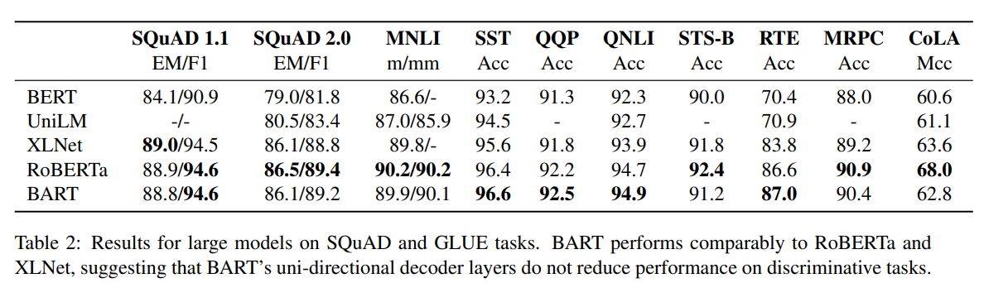
Large-scale Pre-training Objectives
Discriminative Task
동일 데이터로 학습한 RoBERTa와 거의 비슷한 성능 유지.
BART는 디코더까지 결합됐음에도 Discriminative한 Task도 잘 수행하는 것을 확인.
RoBERTa의 Pre-train Objective는 MLM, BART는 Text Infilling + Sentence Permutation이라 직접 비교 가능.
m/mm : matched/mismatched
Mcc : Matthews Correlation Coefficient

Slide 21
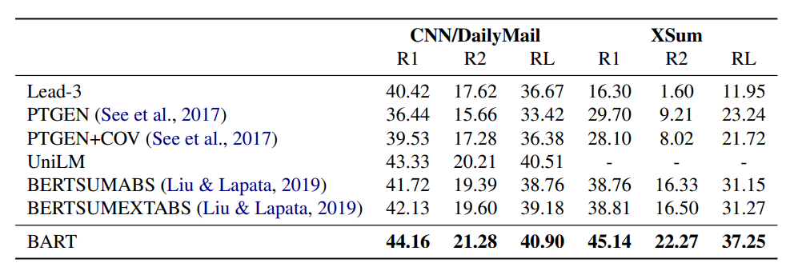
Large-scale Pre-training Objectives
Summarization
CNN/DM : Extractive, Xsum : Abstractive
BART는 두 요약에서 모두 SOTA 달성, 특히 Abstractive한 Task에서 훨씬 우월한 성능을 보임.
CNN/DM은 논문에선 Extractive라고 하지만 현재는 Extractive + Abstractive로 분류되고 있음
Lead-3 : 문서의 앞의 3문장. CNN/DM이나 Xsum 데이터셋 같은 경우 맨 앞의 3문장이 요약본인 성향이 강함.

Slide 22
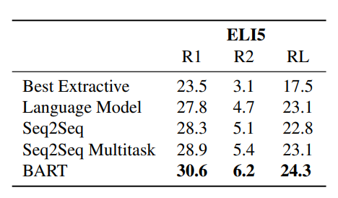
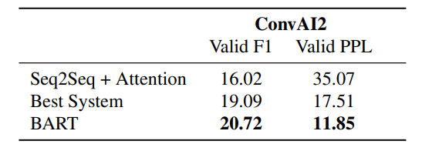
Large-scale Pre-training Objectives
Dialogue & QA
ConvAI2 : Extractive + Abstractive한 Dialogue Dataset
ELI5 : Abstractive QA Dataset
BART는 두 데이터셋에서 모두 SOTA 달성

Slide 23
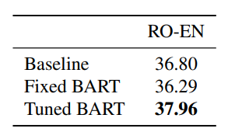
Large-scale Pre-training Objectives
Translation
BLEU Score
학습 단계 1. 새로운 인코더, Positional embeddings, BART인코더의 첫 레이어의 W_Q, W_V, W_K 만 학습시키고 나머지 파라미터는 모두 freeze
학습 단계 2. 적은 스텝으로 전체 파라미터 학습
Baseline : Transformer Large / Fixed BART : 학습단계1 / Tuned BART :학습단계2
We use a 6-layer transformer source encoder to map Romanian into a representation that BART is able to de-noise into English
We experiment on the original WMT16 Romanian-English augmented with back-translation data
Preliminary results suggested that our approach was less effective without back-translation data, and prone to overfitting

Slide 24
Related Work
Bidirectional Encoder
GPT – only leftward context -> 일부 task에 불리
ELMo – left-only + right-only -> 단순히 Concat만 함 -> 양방향 의미 학습 X
GPT2 – 모델이 아주 크면 Unsupervised Multi-task가 가능 / BART는 각 task에 Finetuning

Slide 25
Related Work
Paper $7
2. Auto-Regressive Decoder
BERT – 양방향 의미 학습 / 문장 생성할 때 Auto-Regressive하지 않음 -> Less effective
UniLM – Finetune BERT with an ensemble of masks
MASS – Disjoint sets of tokens are fed into the encoder and decoder -> Less effective for Discriminative task
XLNet – Extend BERT by predicting maksed tokens auto-regressively

Slide 26
Related Work
Paper $7
3. Machine Translation 등
MASS, XLM - 번역하고자 하는 두 언어에 대해 Pretraining / 모든 언어에 대해 Pretrain은 불가능
ELMo 등 사전 임베딩을 사용한 모델링 - decoder의 성능 향상에는 효과 적음

Slide 27
Conclusions
We introduced BART, a pre-training approach that learns to map corrupted documents to the original.
BART achieves similar performance to RoBERTa on discriminative tasks, while achieving new state-of-theart results on a number of text generation tasks (Abstractive QA, Summarization).
Future work should explore new methods for corrupting documents for pre-training, perhaps tailoring them to specific end tasks.

Slide 28
감사합니다.

Slide 29
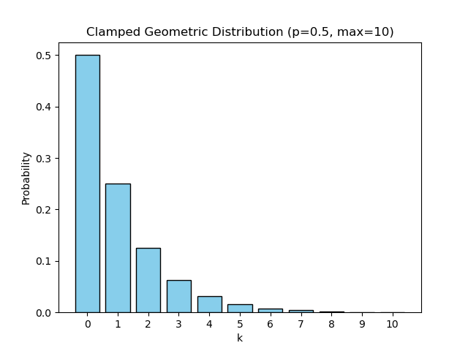
Appendix
SpanBERT
Text Infilling에서 BART와 SpanBERT의 차이점
BART는 포아송 분포 사용,
SpanBERT는 Clamped Geometric Distribution 사용 -> Mask할 토큰 개수 정함
2. BART는 여러 토큰을 한 개의 [MASK]로
SpanBERT는 토큰 각각을 [MASK]로

Slide 30
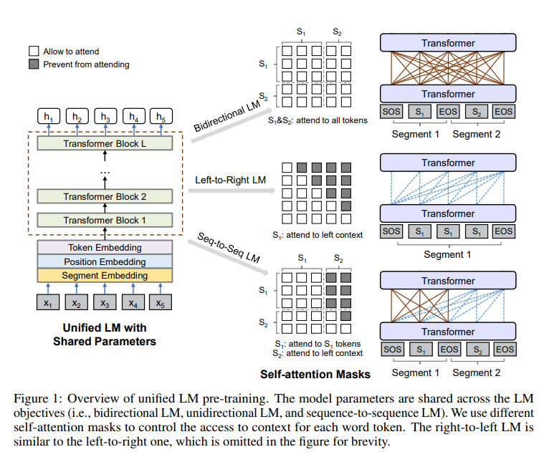
Appendix
UniLM (Multi-task Masked LM)
Unified Language Model
Pretrained for Unidirectional LM, Bidirectional LM, Sequence-to-Sequence LM, Next Sentence Prediction
(With only Transformer Encoder)
Why Multi-task?
Pretrained for doing NLU + NLG in Single Architecture (Use different Attention Mask)
vs GPT2
GPT2는 파인튜닝 안 해도 다양한 Task 수행할 수 있는 Zero-shot Multi-task (Zero-shot Learner). 하지만 UniLM은 Pre-train 후 파인튜닝까지 필요함. (추가적인 레이어는 필요 X)

Slide 31
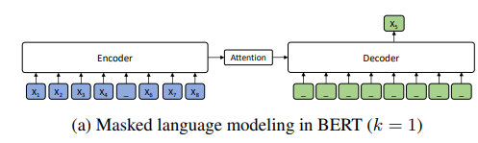
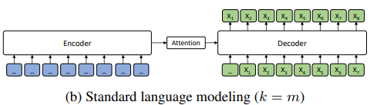
Appendix
MASS (Masked Seq2Seq)
MAsked Sequence to Sequence pre-training
Pretrained for Masked Spans, Good at Sequence Generation
vs BERT MASK
BERT는 전체 토큰의 15%를 Mask, MASS는 전체 토큰의 50% 정도를 Mask. 그리고 한 시퀀스 안에서 Mask가 연속적임.
SPANBERT나 BART의 Text Infilling이 이와 유사함
MASK의 개수가 1개면 BERT, m개면 GPT의 언어 모델링과 비슷해짐. 따라서 MASS 방법론은 BERT와 GPT의 중간 개념.

Slide 32
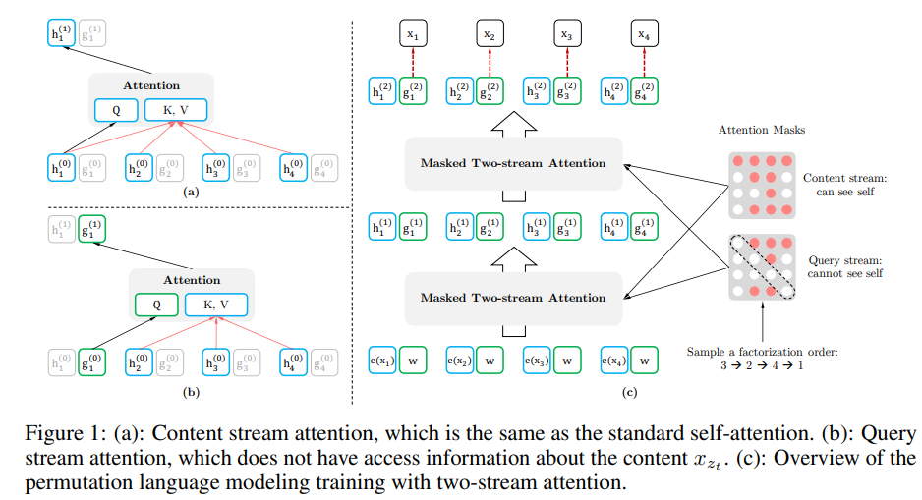
Appendix
XLNet (Permuted LM)
Permutation Language Modeling
Generalized autoregressive pretraining method
Use Two Way Self-Attention Stream (content, query)
Transformer 디코더 아키텍처만 사용했으나 Sentence Permutation을 통해 Bidirectional한 문맥 학습
BART의 Sentence Permutation과 유사함.
Transformer-XL을 베이스로 발전.
Relative Positional Embedding, segment-level recurrence 사용.

Slide 33
Appendix
Dataset Example
Xsum (Extreme Summarization)]
Input :The city council has unveiled an ambitious plan to revitalize the downtown area by renovating old buildings, improving public transportation, and creating new public spaces. The initiative is expected to boost tourism and local economic growth amid rising unemployment.
Output : City council announces downtown revitalization plan to boost tourism and economy.
ELI5 (Explain Like I’m 5)
Input : How do muscles grow?
Output : When you exercise, your muscles experience tiny tears. During recovery, the body repairs these tears by adding new muscle fibers, making your muscles larger and stronger over time.
https://huggingface.co/datasets/defunct-datasets/eli5
https://huggingface.co/datasets/EdinburghNLP/xsum?row=9

Slide 34
Appendix
Dataset Example
CNN/DM (CNN/Daily Mail)
Input : News Article: powerful earthquake struck the coastal region early this morning, causing widespread damage to infrastructure and leaving hundreds injured. Emergency services have been mobilized, and residents are advised to stay alert as aftershocks are expected.
Output : Earthquake hits coastal region; emergency crews rescue hundreds amid aftershock warnings.
ConvAI2 (Conversation with AI)
Input : User: Hi, how are you doing today?
Bot: I'm doing well, thanks! What about you?
User: I'm a bit bored and looking for something fun to talk about.
Output : Maybe we can chat about your hobbies. What do you usually enjoy doing in your free time?
https://huggingface.co/datasets/convai-challenge/conv_ai_2
https://huggingface.co/datasets/abisee/cnn_dailymail?row=6

Slide 35

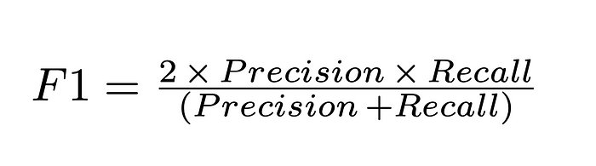

Appendix
Evaluation Matrix
BLEU
N = maximum n-gram size (보통 4)
P_n = precision in n-gram
w_n = weight for n-gram (보통 ¼)
C = 출력 문장 길이
R = 정답 문장 길이
Rouge(Recall-Oriented Understudy for Gisting Evaluation)
Precision = 정답 n-gram 수 / 생성 문장 길이
Recall = 정답 n-gram 수 / 정답 문장 길이
Rouge-n = n-gram 기준 F1 score
Rouge-L = n-gram 대신 LCS, Longest Common Subsequence 사용
https://medium.com/@eren9677/text-summarization-387836c9e178
https://towardsdatascience.com/foundations-of-nlp-explained-bleu-score-and-wer-metrics-1a5ba06d812b/

Slide 36
Appendix
- 굳이 Comparing Pre-training Objectives를 하면서 파인튜닝까지 진행한 이유?
Pre-training만 가지고는 각 Task에 적용된 실제 성능을 잘 보여주지 못함. 같은 시기에 나왔던 논문들 (특히 RoBERTa) 모두 파인튜닝 이후 성능을 비교하고 있지만, BART에서 강조하고 싶었던 것은 Pretrain 과정이었기 때문에 (주요 Contribution 중 하나) 제목은 Pretrain을 포함시키고 결과는 파인튜닝 이후 결과를 채택한 것.
- Bert base와 MLM의 성능 차이가 발생하는 이유?
본 논문에선 토큰의 15%를 MASK 처리하고 이를 예측하는 방식으로 MLM 모델 훈련을 진행했다고 언급함. (Original BERT는 전체 15% 선택 후 80% MASK, 10% 원래 토큰, 10% 랜덤 토큰) 구체적인 구조나 훈련 방식을 언급하지 않아서 Original BERT와 어떤 차이가 있는지 알 수 없음. 성능 향상을 위해 학습률과 정규화 등을 일부 조정했다는 언급은 있음. 정확한 이유는 알 수 없음.
- Sequence Generation Finetunig 추가 설명.
Abstractive summarization이나 QA에선 정답이 Encoder Input에 없기 때문에 Input을 조작해서 Decoder Output을 생성해야함. 이 과정은 Pre-train 에서 모델이 Noise된 Input을 Denoising하면서 학습하는 과정과 매우 유사하기 때문에 Generation도 잘 수행할 수 있다고 논문에서 언급함.

Slide 37
Appendix
4절에서 BART를 Pre-training 할 때 Token Masking이나 Token Deletion의 비율?
이 역시 논문에서 공개하질 않아서 정확한 수치는 알 수 없음. 하지만 Token Masking의 경우 BERT를 Follow했다는 언급으로 보아 15% 했을 가능성이 있음. Token Deletion은 아예 언급 없음. 이외에 Text Infiliing, Sentence Permutation, Document Rotation 등은 모든 Sequence에 대해서 진행한 것으로 보임.
5절에서 사용한 BART Large의 하이퍼파라미터
BERT base와 비슷하게 맞춘 BART base의 하이퍼파라미터로부터 BART Large의 하이퍼파라미터 또한 BERT Large와 비슷할 것이라고 추론할 수 있음. 논문에선 총 24개(12 + 12)의 레이어, 1024의 hidden size만 언급했음. 이는 BERT Large와 동일함. 따라서 어텐션 헤드와 d_ff 또한 BERT Large와 동일하게 16개, 4096이라고 추측가능. (transformers library의 BART로 확인)
4절과 5절에서 사용한 평가 지표가 다른 이유?
4절은 BART에게 좋은 Pre-train 기법을 찾는 느낌이 강하고, 5절은 4절을 토대로 BART의 진짜 성능을 확인하는 느낌이 강함.
4절에서 저자들은 To most directly compare our models on their ability to model their fine-tuning objective 라며 4절의 평가지표로 ppl을 사용한 이유를 설명함. 따라서 4절은 fine-tuning objective를 잘 학습시킬 수 있는 Pre-training 기법을 찾기 위해 ppl을, 5절은 잘 훈련된 BART가 SOTA급 성능을 보이는 성과를 달성했음을 보이기 위해 ACC 등의 지표를 선택한 것으로 보임.

Slide 38
Appendix
4절 실험 내용 보충
For the Permuted LM, Masked LM and Multitask Masked LM, we use two-stream attention (Yang et al., 2019) to efficiently compute likelihoods of the output part of the sequence (using a diagonal self-attention mask on the output to predict words left-to-right).
We experiment with (1) treating the task as a standard sequence-to-sequence problem, where the source input to the encoder and the target is the decoder output, or (2) adding the source as prefix to the target in the decoder, with a loss only on the target part of the sequence. We find the former works better for BART models, and the latter for other models. To most directly compare our models on their ability to model their fine-tuning objective (the log likelihood of the human text), we report perplexity in Table 1.

Slide 39
Appendix
5절 실험 내용 보충
We also experiment with several text generation tasks. BART is fine-tuned as a standard sequence-to-sequence model from the input to the output text. During finetuning we use a label smoothed cross entropy loss (Pereyra et al., 2017), with the smoothing parameter set to 0.1. During generation, we set beam size as 5, remove duplicated trigrams in beam search, and tuned the model with min-len, max-len, length penalty on the validation set (Fan et al., 2017).

Slide 40
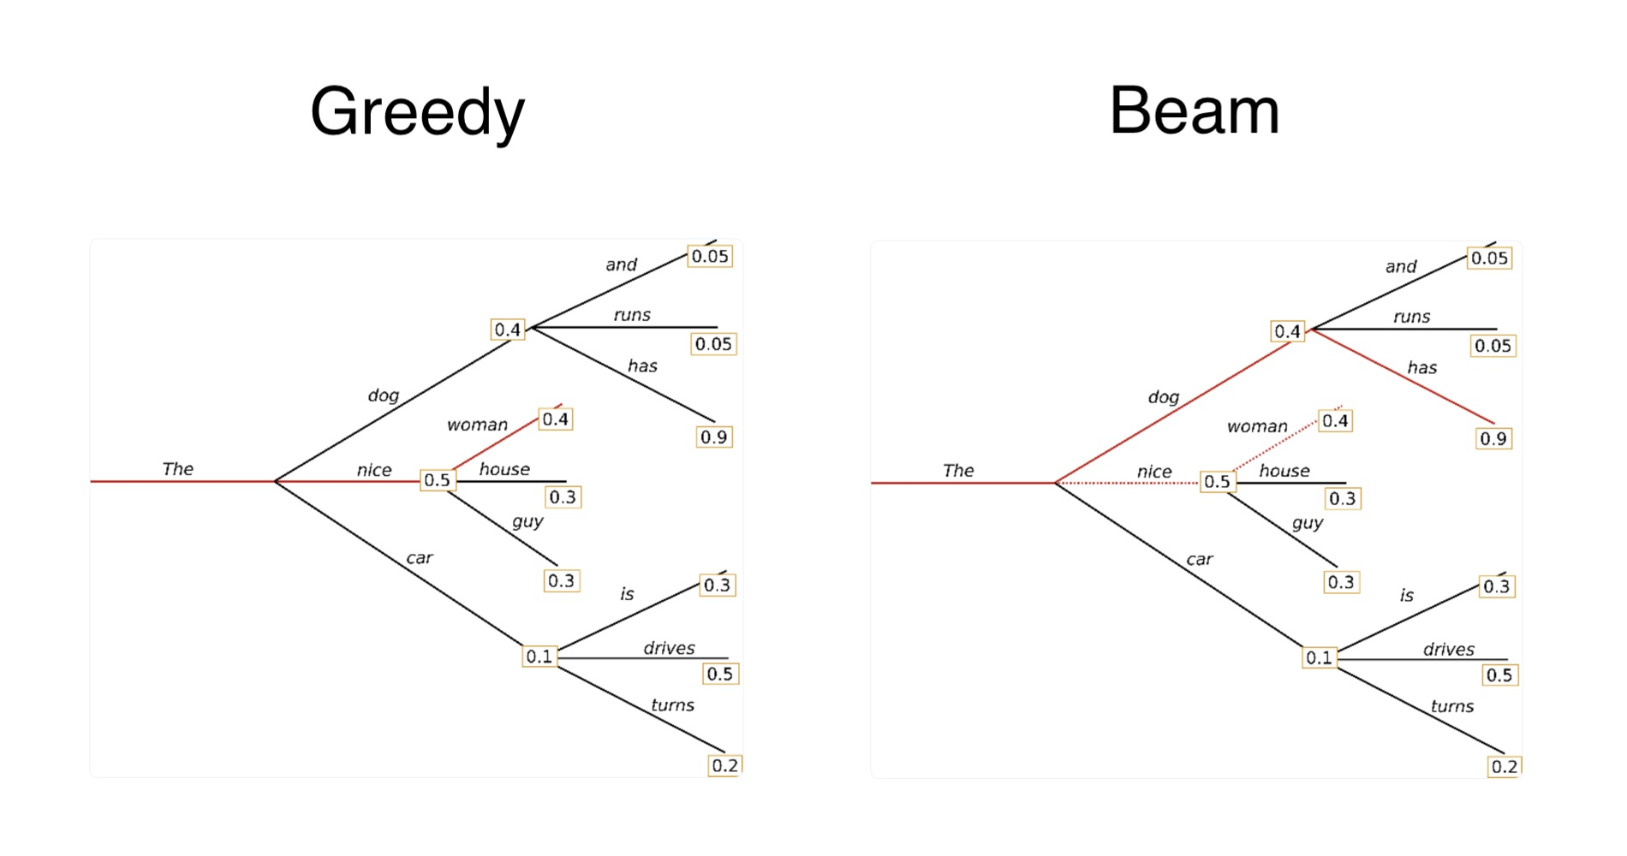
Appendix
Beam Search vs Greedy Search
https://heidloff.net/article/greedy-beam-sampling/

